Slide 1
生命讀经系列（旧约讀经）摩西五经12課，2017年1-3月
課程分配 | 日期 | 经文 | 題目
第一課 | 1/1 | 五经 | 五经概论，创世记導论
第二課 | 1/8 | 创1 | 创世
第三課 | 1/15 | 创2 | 造人
第四課 | 1/22 | 创3-11 | 墮落: 伊甸園到巴別塔
第五課 | 1/29 | 创12-36 | 救贖历史三循環: 亚伯拉罕/以撤/雅各
第六課 | 2/5 | 创37-50 | 遙望基督: 约瑟循環
第七課 | 2/12 | 出1-18 | 救贖神学: 出埃及
第八課 | 2/19 | 出19-24/25-40 | 圣洁神学, 榮耀神学: 典章律法,建造会幕
第九課 | 2/26 | 利1-27 | 圣洁的子民
第十課 | 3/5 | 民1-36 | 旷野
第十一課 | 3/12 | 申1-28 | 摩西慈父叮嚀(1): 第1,2篇訓言
第十二課 | 3/19 | 申29-34 | 摩西慈父叮嚀(2):第3篇和臨別訓言

Slide 2
出埃及記 (Exodus)
頭幾個字是『他們的名字是』，
希臘文時另外 Ex意思是 “出去”Hodus意思是“道路” 希臘文是Exhodus，書名就叫做“出口”.
英文把Exhodus稍微修改變成Exodus.

Slide 3
全书主旨: 認识耶和华是自我启示的神: 从墮落世界上拯救约民, 要归祂成为敬拜神的族类.(鑰节:19:4-6)
1. 掌管历史的神 (4:21),
2. 自有永有的神(3:13-15)
3. 圣洁的神(3:5)
4. 记念的神(2:24)

Slide 4
5. 施行拯救的神(3:8)
6. 審判的神(20:5-6)
7. 怒氣可轉移的神(32:30-34)
8. 說話的神(3:4-22)
9. 超越的神(33:20)
10. 与自己子民同住的神(29:45)

Slide 5
全书主旨: 認识耶和华是自我启示的神: 从墮落世界上拯救约民, 要归祂成为敬拜神的族类.(鑰节:19:4-6)
上半部1-18: 在荆棘中(ch.3)和在神跡中自我启示, 以色列人出埃及后讃美耶和华(ch.15): 救贖神学
下半部19-40: 从耶和华与以色列人之间的密切永久立约关系中認䛊神: 成圣/荣耀神学

Slide 6
西乃山(摩西)之约: 是神首次以当时盛行赫人的宗主与藩属(Suzerain-vassal)立约的方式与以色列人立约, 以“我如鷹將你們背在翅膀上帶來歸我”(19:4)的形象: 包括
前言(Preamble): (3b)
历史回顧(Historical Prologue):(4)
協定要求(Stipulations): (5a)
祝福(Blessing): (5b, 6a)
礼成(Acceptance in a solemn assembly): (7-8)

Slide 7
出埃及記神学
救贖神学 | 19:3-4 | 神领以色列人出埃及 | Ch.1-18: 神憐恤救贖
圣洁神学 | 19:10-15 | 以色列人自洁 | Ch.20-31: 守约遵誡命
榮耀神学 | 19:16-25 | 神榮耀降臨 | Ch.32-40: 建造会幕敬拜神

Slide 8
全文很多chiastic相对倒行文字架構如:
A. 1-5 为法老建设城池
B. 6-12 神的羔羊
C. 13-18 神的同行
D. 19-24神的恩典和神的律法
C’. 25-31神的居所
B’. 32-34 金牛犢
A'. 35-40 为神建设居所

Slide 9
段落 | 经文 | 主题
1 | 1:1-22 | 以色列人生养强盛満了那地
2 | 2:1-25 | 神㨂选摩西
3 | 3:1-4:31 | 与神相会:(a)自我启示的神;(b)突破㯗阻;(c)长子以色列
4 | 5:1-11:10 | 与法老交峰
5 | 12:1-13:22 | 愈越节出埃及
6 | 14:1-31 | 过红海
7 | 15:1-21 | 凱歌
8 | 15:22-18:27 | 从旷野到西乃
9 | 19:1-25 | 立约
10 | 20:1-17 | 十言
11 | 20:18-23:33 | 约书
12 | 24:1-18 | 确立盟约
13 | 25:1-31:18 | 盟约下的敬拜
14 | 32:1-33:23 | 假敬拜
15 | 34:1-35 | 更新盟约
16 | 35:1-39:43 | 建会幕
17 | 40:1-38 | 会幕分别为圣

Slide 10
埃及史料沒有記載
以色列人數太龐大，一共250萬人，這麼多人在曠野漂流40年，沒有固定的水源和食物，这个题目会在民数记时讨论.

Slide 11
兩個可能的年代，
西元前15世紀, 是根据出12:41和王上6:1所罗门建圣殿时倒算480(440 LXX)年到若1445BC,
西元前13世紀,根据兰塞城为埃及王兰塞在1270BC所建, (480=12代/25-40年)
    但前者也可用此名为兰塞王后来改建以色列人已做成的城市次后的名称, 正如创47:11的兰塞地.
    而且有西元前15世紀古代迦南与法老谈到求助抵抗攻击迦南的文献的支持.

Slide 12
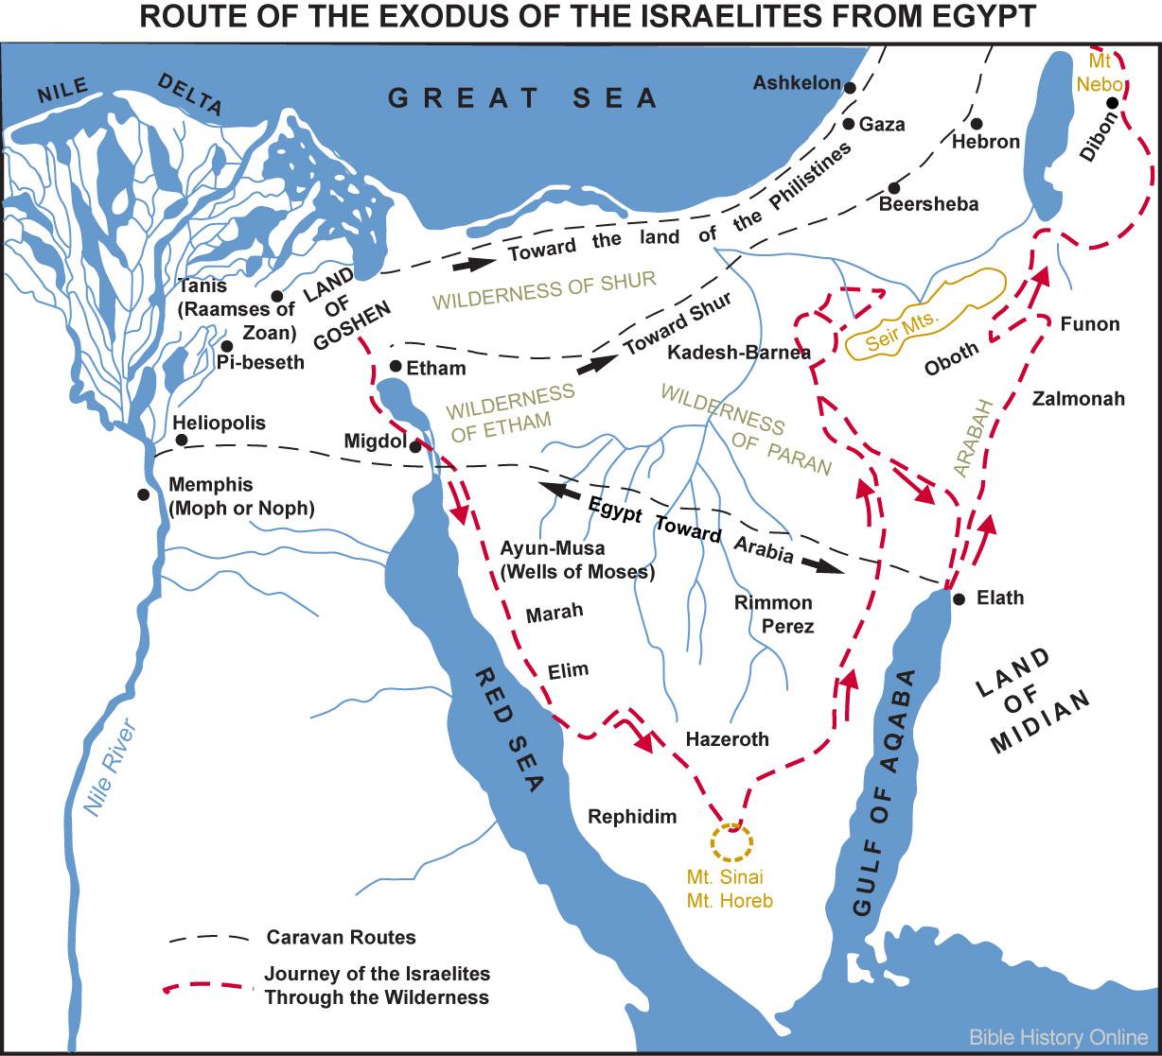
出埃及的路線有三種可能: 北邊,中間和南邊. 没有畄下古绩, 沙漠地区的游牧文化不易留传.

Slide 13
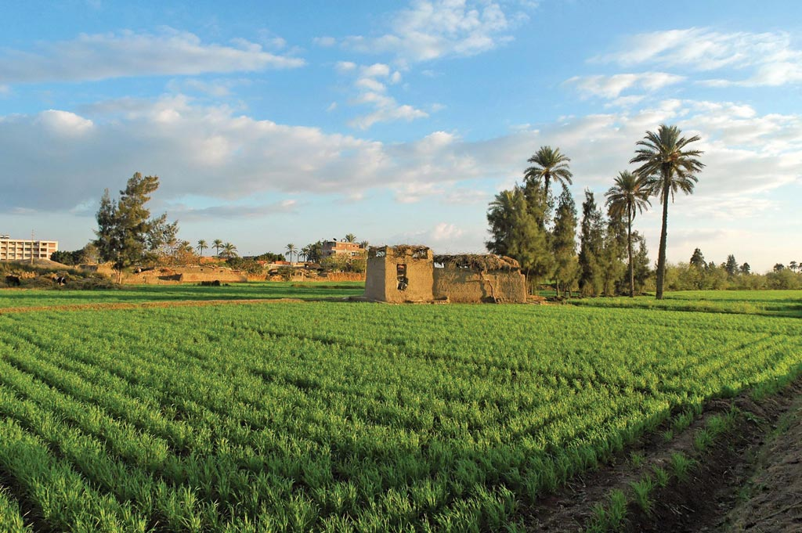
Fields with Tell ed-Daba (Rameses兰塞城) in the background. Tell ed-Daba is a possible location of ancient Rameses (Exod 1:11).
Todd Bolen/www.BiblePlaces.com

Slide 14
出埃及記前半部: 第一到十八章
1. “繁殖與殺害”:
以色列人為什麼在埃及待四百年之久?
歌珊的肥沃土地, 人數變得龐大
迦南地容不下他們，因為那裡已經住人別人，神原本就打算把那些人趕走，但是他必須等那些人惡貫滿盈，不配再住在那裡 (創15:16)

Slide 15
時機一到埃及下了三道法令來壓迫以色列人，
1)強迫他們作苦工，
2)要他們作不加草的磚,
3)下令把他們所有的男嬰丟掉尼羅河裡去餵鱷魚.

Slide 16
2. “蒲草與荊棘”
摩西母亲安放他在一个“蒲草箱(ark)”与挪亚方舟同一原文, 神籍此和法老女儿救了他,
摩西在宮廷裡長大受過最好的教育,
他殺死了一個迫害色列人奴隸的埃及人，結果不得不逃到曠野待了四十年，
後來又和以色列人回到曠野待了40年，神早就在預備他面對經歷,
神從燃燒的荊棘裡呼叫摩西說，我要打發你去，把我的百姓從埃及領出來，你當初從尼羅河被拉出來，如今你要從埃及把我的百姓全部領出來.

Slide 17
摩西編出五個藉口，來拒絕接下這個任務,
“我只是一個無名小卒,” 神說: “我必與你同在. 我是神，我才重要，你不重要.”
“我什麼都不懂。”神說: 我跟你保證，我會告訴你該說什麼.
我的能力不足，我沒有辦法說服他們，他們不會相信我的，神說: 我的能力會與你同在，你將要行神蹟，
於是摩西又跟神說: 我的口才不好，其實摩西說話會結巴，他說:我很不會講話，神說: 好，就讓你哥哥亞倫做你的先知，替你傳話, 神說: 你告訴亞倫該說什麼，讓他去跟法老說，這就是先知的任務，把信息傳出去。
摩西的最後一個藉口是，這件事情跟我無關，你差遣別人去吧, 這個時候神答應給他一個同工。

Slide 18
3.“災禍與瘟疫”十災:
尼羅河變成血、青蛙，虱子, 蒼蝇, 畜疫, 瘡灾, 雹灾, 蝗灾, 黑暗、以及長子死亡.

Slide 19
1)神對祂所造的生物有絕對的掌控權
2)這些災禍越來越嚴重，一開始只是不舒 服，再來是疾病、危險，最後是死亡.
3)這是一場宗教比賽，每一災在攻擊埃及人所敬拜的某個神明:尼羅河的守護神，尼羅河的精靈，阿西利斯神的血脈就是尼羅河，青蛙神是象徵復活的神，母牛神，公牛的神，藥神，天空的女神，生命的女神，保護五穀的神, 四個太陽神，法老是神。希伯來奴隸的神遠比埃及人的神有能力.

Slide 20
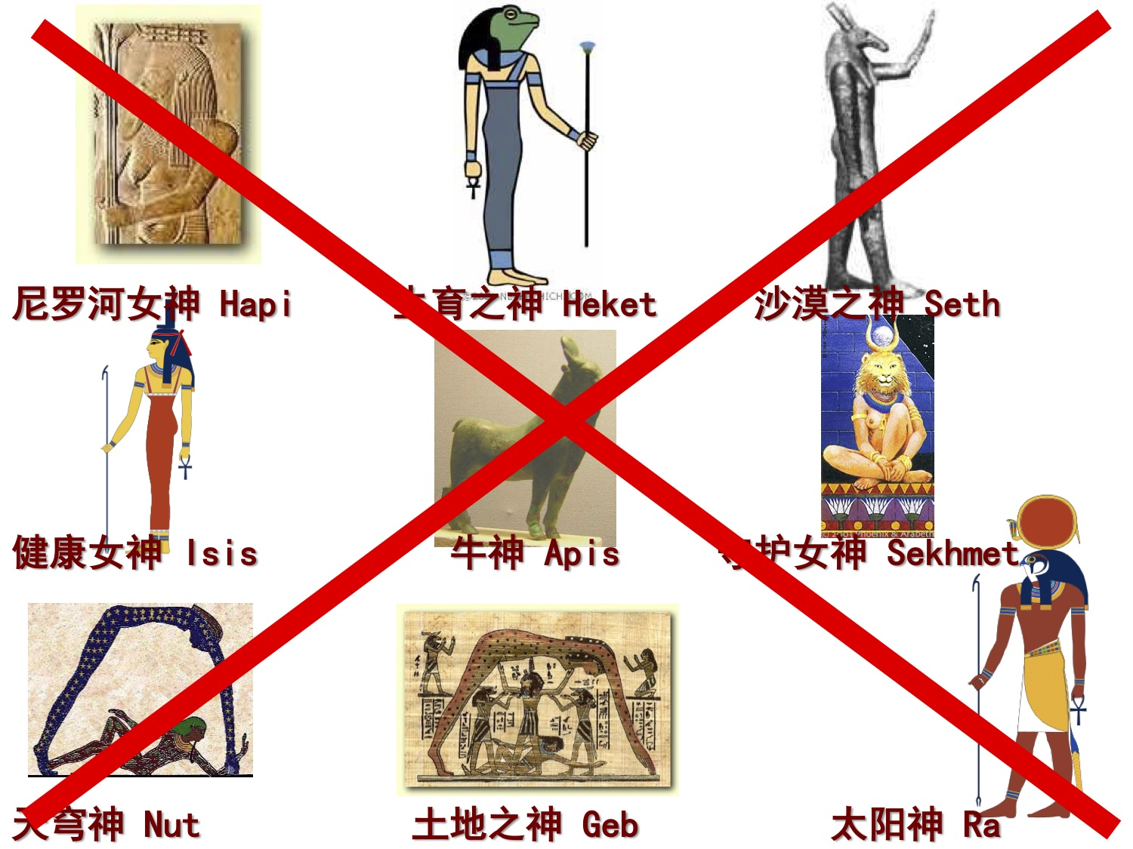

Slide 21
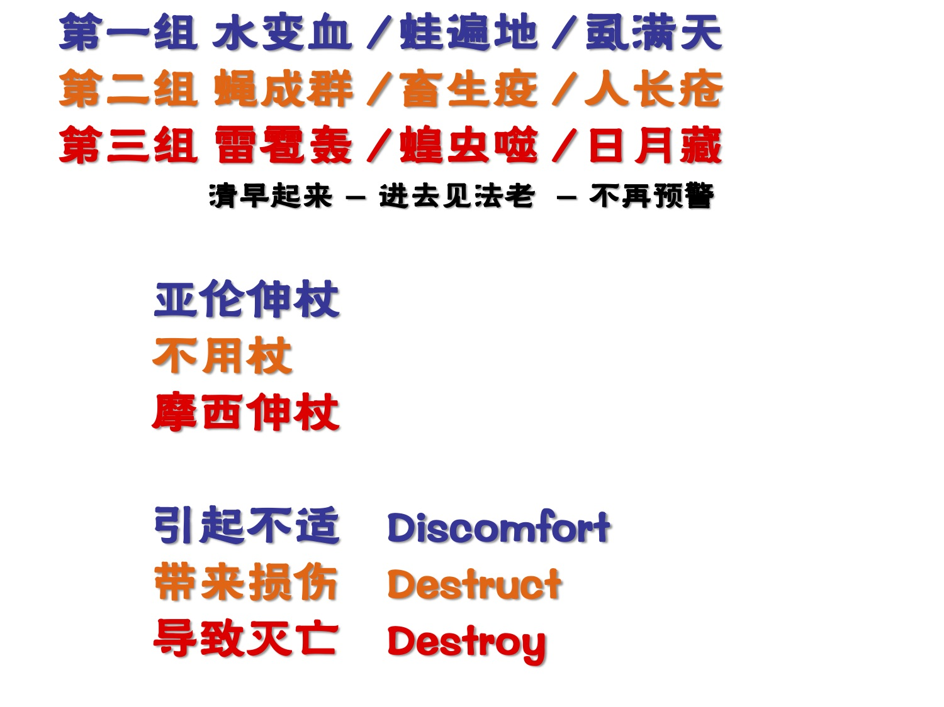

Slide 23
聖經說神使法老的心剛硬(4:21, 9:12; 10:20,27; 11:10; 14:8)
其实法老剛硬自己的心七次(7:13,22; 8:15,19,32; 9:7,35), 於是神說: 好吧! 如果你選揀走這條路，我就助你一臂之力， 神會剛硬法老的心是因為衪预知法老刻意再三地剛硬他的心

Slide 24
逾越節“節慶與長子”
第十災是埃及每戶人家的長子，必要死亡，猶太人也是一樣，除非他們在門框上塗血, 死亡天使會在那天晚上來到埃及，當他在一片漆黑中看見門框上的血，就會跳過那戶人家.

Slide 25
他們取的是羔羊的血，“羔羊”是一歲大的有角公羊.
耶穌是神的羔羊，祂是是神的公羊，又是猶大的獅子
以色列人必須宰殺一隻長成的公羊，一歲大的公羊等於三十歲的人
宰殺之後就取血塗在門框上，把血放在外面，把死羊拿進去，烤熟之後再吃。
他們是穿著外出的衣服站著吃，隨時可以出門，接下來他們要走40年的路，必須帶著緊急口糧，就是無酵餅, 来不及发酵锔制.
從那之後，猶太人他們每年都會守逾越節

Slide 26
逾越節羔羊有代替的意义:
在出埃及过程中牠替代以色列長子死; 在創22亚伯拉罕献以撒时神也为他预备了一只羊代替以撒献上为祭;
约1:29当耶穌刚出现时施洗约翰介绍衪为神的羔羊, 除去世人罪孽的,
逾越節羔羊的替代性救贖意义在这一連串的救贖历史中得到肯定.

Slide 27
以色列全会众原文edah,在申命记为qahal,LXX譯为ekklesia,也就是新约的教会ekklesia,是被召出来的人.

Slide 28
出埃及的路線有三種可能: 北邊,中間和南邊. 没有畄下古绩, 沙漠地区的游牧文化不易留传.

Slide 29
4. “拯救和淹沒”
第一條是北方的路 線，從歌珊這裡離開，經過這一排較淺地區的沙丘。但是戰馬車並不可能從沙丘那裡追趕他們。
第二個理論說:他們中間直接過到加底斯巴尼亞。埃及人在那裡有堅固的防禦，好防止敵人從東方入侵，以色列人手無寸鐵，根本就不可能打仗。
第三條是可能的路線，從南邊下到西奈山，就是這裡。摩西曾經在這裡牧羊40年，他很熟悉這個地方。

Slide 30
以色列人離開歌珊以後就往南走，法老只肯讓他們進入曠野, 心想還有機會從那裡追他們回來。
神差雲霧來遮住他們，不被逼近的埃及軍隊看見.
一個叫做蘆葦海的淺海. 原文比較接近蘆葦海而不是紅海.
從這裡過海，有兩股自然力量可以把海分開: 第一，強大的東風可以把湖的水吹向那邊，而紅海可能往另一邊退潮，所以海可以暫時分開.
神差來的大的東風這時吹來, 這件事是神跡.
蘆葦海那條水道可能仍然在，只是已經乾凅

Slide 31
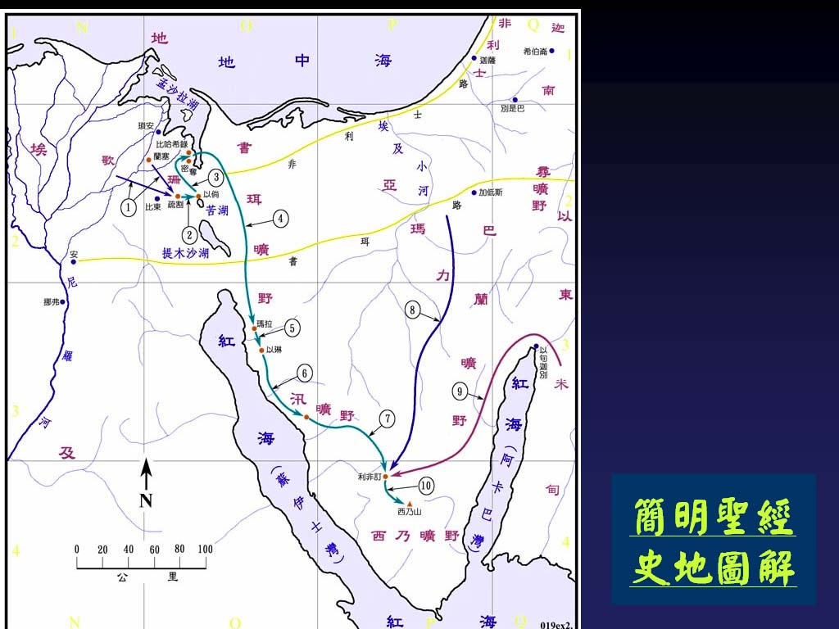

Slide 32
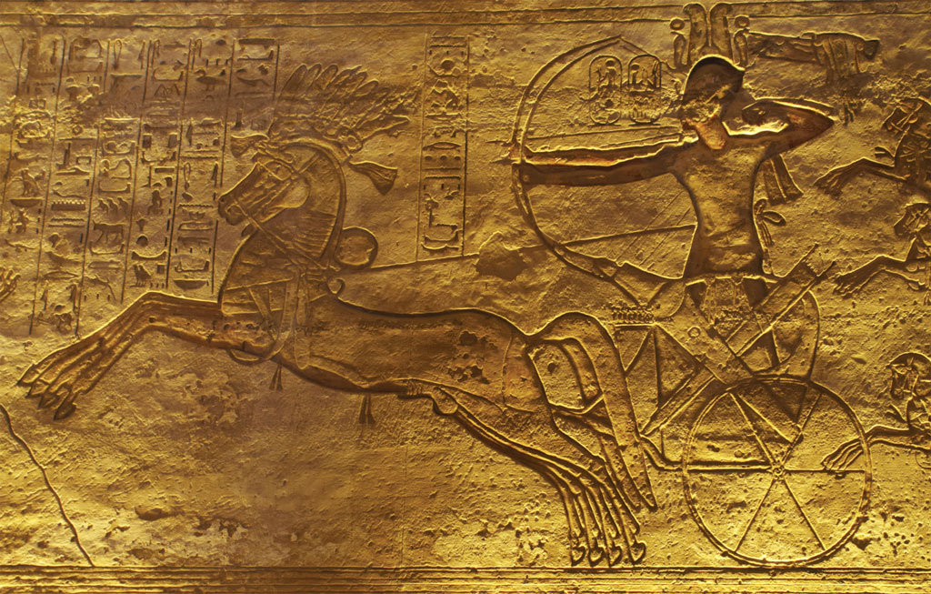
Rameses兰塞 II (1279-1213 BC) fighting from his chariot in a carving at Abu Simbel. The chariots used by Pharaoh to chase the Israelites (Exod 14:7) may have been similar.© PRISMA ARCHIVO/Alamy

Slide 33
過蘆葦海這件事發生在逾越節羔羊被宰殺後第三天，以色列人他們在逾越節羔羊被宰殺後第三天得救.
逾越節羔羊的宰殺的時刻，必須是在逾越節前一天的下午，也就是下午三點鐘整.
三天之後，他們終於可以永遠脫離法老的魔掌了. 预表神的羔羊主耶穌受难, 三天后复活!

Slide 34
Song of Moses/Miriam

Slide 35
5. “供應與保護”
他們如今來到了一個沒有人煙的地方,必須靠神供應.
神給他們一種小小的圓形食物，大概就是這個樣子。他們 每天早上起來就會 在地上看到。他們收集起來以後發現可以吃，所以就給這個食物取名為“這是什麽”，希伯來文就是“瑪哪”, 意思是“這是什麽”,
但這確實是天上的糧，聖經後面會再提到這天上的糧。他們靠著天上的糧填飽肚子，卻抱怨沒有肉可以吃。誇张以前在埃及可吃肉, 神差來一大群鵪鶉，數量之大，遮満了营，
水是沙漠的一個嚴重問題。他們遇到的第一個綠洲叫做瑪拉， 結果那個水鹹的要命， 根本就不能喝。但是神透過摩西行神跡，潔淨那水，水就能喝了.
下一個有水的地方是淡水，在一個叫做以琳的地方.

Slide 36
在ch.17战胜亚玛力人一役显示摩西举手祷告与约书亚得胜息息相关, 他累的时候需要亚倫和户珥扶着他的手不住的祷告, 显示神与祂的子民合作成就大事.
大家都來找摩西解決問題，就像在大教會中每個人都想找牧師解決問題，還好摩西的岳父腦筋動得比他快，他對摩西說:你需要長老，於是摩西使派了70個長老替他分担審判的工作.

Slide 37
思考问题:
从神引领以色列人出埃及的过程中如何看到神的主权和人的自由意志的互动关系?

